Slide 2
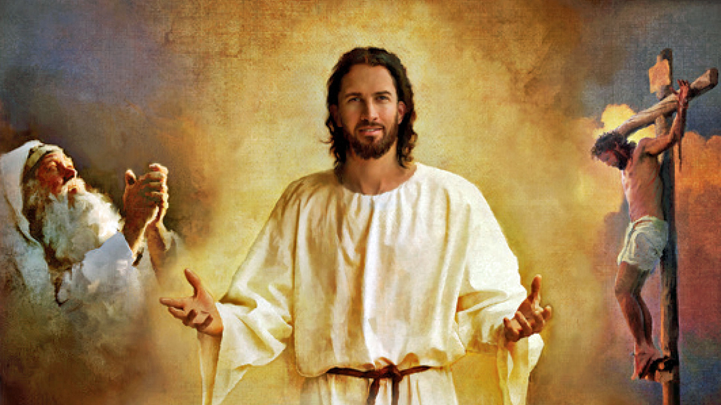
Para memorizar

Slide 3
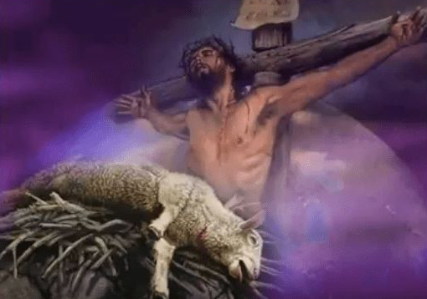
Enfoque del estudio
El Antiguo Pacto se dio sobre la base del sacerdocio levítico. Como parte de este pacto, solo los levitas actuaban como mediadores entre Dios y los israelitas. No obstante, el libro de Hebreos habla de que Jesús ha sido nombrado Sumo Sacerdote según el orden de Melquisedec. Además, Pablo recuerda el hecho de que Jesús no era de la tribu de Leví (Heb. 7:14); era de la tribu de Judá. Por lo tanto, de acuerdo con las leyes del sacerdocio levítico, no era idóneo para servir como sacerdote. Sin embargo, Dios mismo lo nombró Sumo Sacerdote: “Tú eres sacerdote para siempre” (Heb. 7:21).
La lección aclara que el Antiguo Pacto no podía purificar la conciencia de pecado (Heb. 10:4; 9:14); esta purificación es la justicia de Cristo, que recibimos. Esos sacrificios de animales señalaban a Cristo, ¡el verdadero “Cordero de Dios, que quita el pecado del mundo”! (Juan 1:29). Con este Nuevo Pacto también llega no solo un árbitro, un negociador o un testigo, sino también un garante que asegura que las promesas del Pacto se cumplirán. Además, en este Nuevo Pacto, las leyes divinas se internalizarán en la gente cuando Dios las escriba “sobre su corazón” (Heb. 8:10).
En la lección de esta semana estudiaremos dos temas sobre Jesús, el mediador del Nuevo Pacto: 1) La necesidad de un Nuevo Pacto; 2) La superioridad del sacerdocio de Cristo.

Slide 4
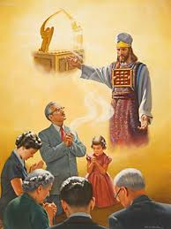
JESÚS, EL MEDIADOR DEL NUEVO PACTO
J
Jesús al vivir una vida perfecta, y luego morir en nuestro lugar, cumplió a la perfección lo que la Ley demandaba y demanda. Dios había hecho un Pacto con Abraham desde que lo sacó de Ur de los Calderos, pero sus descendientes fallaron, ves tras ves, por lo cual se necesitaba un nuevo pacto, un nuevo mediador y sacerdote sin pecado.
Podríamos preguntarnos legítimamente cómo alguien de la tribu de Judá podría convertirse en sacerdote, dadas las restricciones levíticas. Se suponía que solo los levitas debían servir en el Templo. Lógicamente, primero debería producirse un cambio. Pablo señala que ese cambio en el sacerdocio necesitaría un cambio correspondiente en las leyes del sacerdocio (Heb. 7:12). El cambio en las leyes del sacerdocio, a su vez, conduciría a un cambio de pacto. El primer Pacto fue con los levitas; y el segundo, con Cristo.
Cristo vino a magnificar la ley y a honrarla; vino a exaltar los antiguos mandamientos que tenemos desde el principio. Por eso necesitamos la ley y los profetas. Necesitamos el Antiguo Testamento para que nos lleve al Nuevo, que no toma el lugar del Antiguo, sino que nos revela en forma más clara el plan de salvación, dando significado a todo el sistema de sacrificios y ofrendas, y a la palabra que tenemos desde el principio. La perfecta obediencia se impone a cada alma, y la obediencia a la voluntad expresada de Dios os hará uno con Cristo. (Hijos e hijas de Dios, p. 50).

Slide 5
LA NECESIDAD DE UN NUEVO PACTO
“Si, pues, la perfección fuera por el sacerdocio levítico (porque bajo él recibió el pueblo la ley), ¿qué necesidad habría aún de que se levantase otro sacerdote, según el orden de Melquisedec, y que no fuese llamado según el orden de Aarón? Porque cambiado el sacerdocio, necesario es que haya también cambio de ley”. (Hebreos 7: 11, 12)
Lee Hebreos 7:11 al 19. ¿Por qué se necesitaba un nuevo pacto?
R: Porque el sacerdocio Levítico se había dado sobre la base del Antiguo Pacto. El hecho de que Jesús fuera nombrado sacerdote según el orden de Melquisedec implicaba que se había establecido un Nuevo Pacto anulando así la ley sacerdotal (sacrificios, fiestas, etc.)
El problema con el Pacto Antiguo era que no podía ofrecer la perfección. (Hebreos 7:11). El pacto que Jesús promulgó entre Dios y los creyentes tenía el propósito de establecer lo que probablemente se describa mejor como una relación familiar. Dios, como Padre, proporcionaría protección, guía, apoyo y alimento: todo lo que sus hijos necesitarían o desearían. Los creyentes, por otro lado, devuelven a Dios su amor sincero, lo único que podían dar y lo único que Dios siempre quiso.
Pablo trató de dirigir los pensamientos de sus oyentes hacia el gran sacrificio hecho por el pecado. Señaló los sacrificios que eran sombra de los bienes venideros, y presentó entonces a Cristo como la realidad prefigurada por todas esas ceremonias: el objeto al cual todas señalaban como la única fuente de vida y esperanza para el hombre caído. Los santos hombres de la antigüedad se salvaron por la fe en la sangre de Cristo. Mientras miraban las agonías de muerte de las víctimas sacrificadas, contemplaban a través del abismo de los siglos al Cordero de Dios que habría de quitar el pecado del mundo. (Los hechos de los apóstoles, p. 339).
Reflexionando: A fin de cuentas, si guardáramos todos los mandamientos, y los guardáramos bien –incluso a la perfección, ¿por qué no podría eso salvarnos?

Slide 6
NUEVO Y RENOVADO
“Por lo cual, este es el pacto que haré con la casa de Israel Después de aquellos días, dice el Señor: Pondré mis leyes en la mente de ellos, Y sobre su corazón las escribiré; Y seré a ellos por Dios, Y ellos me serán a mí por pueblo;” (Hebreos 8: 10).
Compara Hebreos 8:10 al 12 con Deuteronomio 6:4 al 6; 30:11 al 14; y Jeremías 31:31 al 34. ¿Qué nos enseña esto sobre la naturaleza del Nuevo Pacto?
R: Que es el mismos Pacto Eterno, solo que renovado, ya que le pueblo de Israel lo había quebrantado, los defectuosos eran el pueblo. Por eso ahora Dios les dice que les escribiría su ley en su mente y en su corazón, ya no en piedra.
El documento del primer Pacto había sido escrito por Dios en dos tablas de piedra y depositado en el Arca del Pacto como un testimonio importante del Pacto de Dios con su pueblo (Éxo. 31: 18; 34: 27; Deut. 4: 13; 5: 22; 10: 1-4).12 Sin embargo, los documentos escritos en piedra podrían romperse y los pergaminos, como Jeremías experimentó, podrían quemarse, perderse o ignorarse.13 Pero Dios promete hacer algo nuevo. Él escribirá su Ley en el corazón de la gente, donde no se pueda perder ni ignorar.
El ceremonial de los sacrificios que había señalado a Cristo pasó: pero los ojos de los hombres fueron dirigidos al verdadero sacrificio por los pecados del mundo. Cesó el sacerdocio terrenal, pero miramos a Jesús, mediador del nuevo pacto, y ‘A la sangre del esparcimiento que habla mejor que la de Abel». «Aun no estaba descubierto el camino para el santuario, entre tanto que el primer tabernáculo estuviese en pie… Mas estando ya presente Cristo, pontífice de los bienes que habían de venir, por el más amplio y más perfecto tabernáculo, no hecho de manos… por su propia sangre, entró una sola vez en el santuario, habiendo obtenido eterna redención. Hebreos 12:24; 9:8-12. (El Deseado de todas las gentes, p. 138).
Reflexionando: Lee 2 Timoteo 2:13. ¿Qué podemos aprender de la fidelidad de Dios con su pueblo y sus planes al considerar nuestras relaciones con los demás y nuestros planes?

Slide 7
EL NUEVO PACTO TIENE UN MEJOR MEDIADOR
“Pero ahora tanto mejor ministerio es el suyo, cuanto es mediador de un mejor pacto, establecido sobre mejores promesas.” (Hebreos 8: 6)
Lee Hebreos 8:1 al 6. ¿Por qué Jesús es mediador de un mejor Pacto?
R: Jesús cumple las cuatro funciones es “arbitro”, “negociador”, “es testigo” y es el fiador”. Jesús es el Garante (o Fiador) del Nuevo Pacto (Heb. 7:22). En Hebreos, el término “mediador” es equivalente a “garante”. Garantiza que se cumplan las promesas del Pacto.
El término griego mesitēs (mediador) deriva de mesos (“medio”) y denota a quien camina o se para en el medio. Era un término técnico que se refería a una persona que cumplía una o más de las siguientes funciones: (1) árbitro entre dos o más partes, (2) negociador o corredor comercial, (3) testigo en el sentido legal de la palabra, o (4) alguien que se constituye como fianza y, por lo tanto, garantiza la ejecución de un contrato.
La ley del gobierno de Dios había de ser magnificada por la muerte del unigénito Hijo de Dios. Cristo llevó la culpa de los pecados del mundo. Nuestra suficiencia se encuentra únimente en la encarnación y la muerte del Hijo de Dios. Pudo sufrir, porque estaba sostenido por la Divinidad. Pudo vencer, porque no tenía la menor mancha de deslealtad o pecado. Cristo triunfó en lugar del hombre al soportar de este modo la justicia del castigo. Aseguró vida eterna para el hombre, al mismo tiempo que exaltó la ley de Dios y la honró. (Hijos e hijas de Dios, p. 50)
Reflexionando: Sí, Cristo ha satisfecho las demandas de obediencia del Pacto. En este sentido, ¿cuál es el papel de la obediencia en nuestra vida y por qué sigue siendo tan importante?

Slide 8
EL NUEVO PACTO TIENE MEJORES PROMESAS
“Pero ahora tanto mejor ministerio es el suyo, cuanto es mediador de un mejor pacto, establecido sobre mejores promesas.” (Hebreos 8: 6)
Compara Éxodo 24:1 al 8 con Hebreos 10:5 al 10. ¿Cuáles son las similitudes y las diferencias entre estas dos promesas?
R: Ambas promesas tienen la misma recompensa ofrecida a Israel y a nosotros no cambia, la diferencia radica en el sacrificios por el sacrificio del lapromesa antigua era la sangre de animales, y el sacrificio de la promesa nueva es la sangre de Jesucristo.
El pacto de Dios con Israel se basaba en promesas. Promesas humanas y promesas divinas, firmadas con sangre (Éx. 24:7-8; Dt. 7:13). Israel prometió obedecer, y falló. Jesús, sin embargo, prometió obedecer y lo hizo (Heb. 10:7). Al aceptar la sangre del nuevo pacto, cumplimos las promesas del pacto a través de Aquel que las cumplió por nosotros (Heb. 10:10). El pacto eterno (antiguo o nuevo) se basa en la perfecta obediencia a la Ley de Dios. Por tanto, las bendiciones de Dios son para aquel que obedece. Por eso, Jesús recibe las bendiciones y las entrega a aquellos que estamos “en Cristo” (Ro. 8:1).
Para la iglesia de Dios, que custodia su viña en la tierra hoy, resultan de un valor especial los mensajes de consejo y admonición dados por los profetas que presentaron claramente el propósito eterno del Señor en favor de la humanidad. En las enseñanzas de los profetas, el amor de Dios hacia la raza perdida y el plan que trazó para salvarla quedan claramente revelados. El tema de los mensajeros que Dios envió a su iglesia a través de los siglos transcurridos fue la historia del llamamiento dirigido a Israel, sus éxitos y fracasos, cómo recobró el favor divino, cómo rechazó al Señor de la viña y cómo el plan secular será realizado por un remanente piadoso en favor del cual se cumplirán todas las promesas del pacto. Y hoy el mensaje de Dios a su iglesia, a aquellos que se ocupan en su viña como fieles labradores, no es otro que el dado por el profeta antiguo… (Profetas y reyes, pp. 15, 16).
Reflexionando Cristo ha satisfecho las demandas del Pacto; por lo tanto, el cumplimiento de las promesas que Dios nos hizo no está en duda.

Slide 9
EL NUEVO PACTO RESUELVE EL PROBLEMA DEL CORAZÓN
“La cual tenemos como segura y firme ancla del alma, y que penetra hasta dentro del velo,” (Hebreos 6: 19)
Compara las promesas del Nuevo Pacto de Jeremías 31:33 con Ezequiel 36:26 y 27. ¿Cómo se relacionan?
R: En que ambas serán escritas ya no en piedra sino en el corazón nuevo que Dios nos dará, porque solo el puede cambiearel corazón del ser humano.
El nuevo pacto implica que las leyes divinas se instauran en la mente y se escriben en el corazón (Heb. 8:10). Pero nuestros pensamientos y nuestras decisiones no nos llevan a guardar la ley. ¿Cómo resolver este problema? ¿Cambiamos la ley o cambiamos la mente y el corazón? Algunos piensan que Dios quitó la ley para que podamos entrar en pacto con Él. Pero Pablo nos dice claramente que el problema no está en la ley, sino en la mente y en el corazón. Por eso, Dios nos da el Espíritu Santo para transformar y mejorar nuestra mente y nuestro corazón (Ezequiel 36:27).
En la Biblia se revela la voluntad de Dios. Las verdades de la Palabra de Dios son la expresión del Altísimo. El que convierte esas verdades en parte de su vida llega a ser en todo sentido una nueva criatura. No recibe nuevas facultades mentales; en cambio, desaparecen las tinieblas que debido a la ignorancia y el pecado entenebrecían su entendimiento. «Te daré un corazón nuevo» quiere decir: «Te daré una mente nueva». Al cambio de corazón lo acompaña siempre una clara convicción del deber cristiano, y la comprensión de la verdad. El que con oración da atención estricta a las Escriturás tendrá conceptos claros y juicios sanos, como si al volverse hacia Dios hubiera alcanndo un plano superior de inteligencia (Mente, carácter. y personalidad, t. 2, p. 464).
Reflexionando: Si el antiguo Israel debía amar a Dios, aun sin entender la muerte de Cristo, ¿por qué nosotros no deberíamos amar a Dios aún más que ellos?

Slide 10
En resumen, El Nuevo Pacto también prometió que Dios perdonaría los pecados de su pueblo. Esta promesa se refiere a mucho más que simplemente absolver a los creyentes de cualquier crimen que hubiesen cometido. Dios promete que "no se acordará más" de sus pecados, lo que implica la restauración de la relación entre él y su pueblo. De manera similar, Dios promete que limpiará la conciencia de su pueblo de cualquier pecado (Heb. 9: 14; 10: 1-4, 22), lo que les dará la confianza, incluso la audacia, para acercarse a Dios "en plena certidumbre de fe" (Heb. 10: 22).
Hemos estudiado dos temas muy importantes sobre Jesús, el mediador del nuevo pacto: 1) La necesidad de un Nuevo Pacto; 2) La superioridad del Sacerdocio de Cristo.
“Si nuestro corazón es regenerado a la semejanza de Dios, si el amor divino es implantado en el alma, ¿no se manifestará la Ley de Dios en la vida? Cuando el principio del amor es implantado en el corazón, cuando el hombre es renovado conforme a la imagen de quien lo creó, se cumple la promesa del Nuevo Pacto: ‘Pondré mis leyes en su corazón, y también en su mente las escribiré’ (Heb. 10:16). Y si la Ley está escrita en el corazón, ¿no modelará la vida? La obediencia –el servicio y la lealtad del amor– es la verdadera señal del discipulado. Por eso, la Escritura dice: ‘Este es el amor a Dios, que guardemos sus mandamientos’. ‘El que dice: Yo le conozco, y no guarda sus mandamientos, el tal es mentiroso, y la verdad no está en él’ (1 Juan 5:3; 2:4). En vez de eximir al hombre de obedecer, es la fe, y solo la fe, la que lo hace participante de la gracia de Cristo, la cual nos capacita para rendirle obediencia. […] (El camino a Cristo, p. 52).

